Slide 1



Slide 2


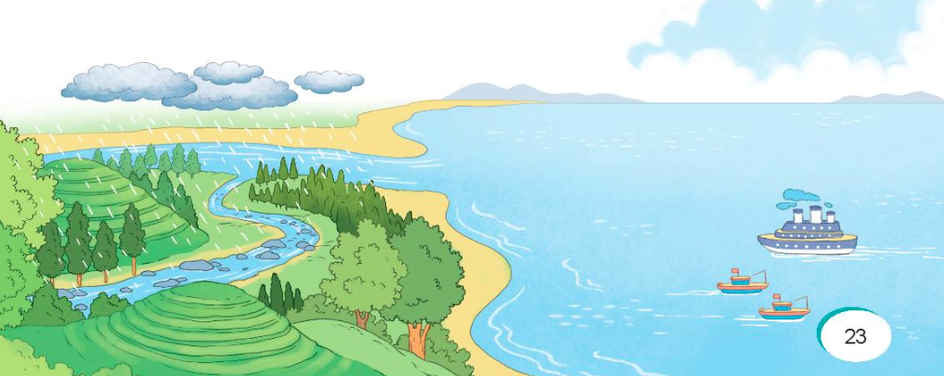
Quan sát tranh
Bức tranh vẽ gì?
Theo em, nước mưa rơi xuống sẽ đi đâu

Slide 3

01
Luyện đọc

Slide 4

Giọt nước và biển lớn
Tí ta tí tách
Từng giọt
Từng giọt
Mưa rơi
Rơi rơi.
Góp lại bao ngày
Thành dòng suối nhỏ
Lượn trên bãi cỏ
Chảy xuống chân đồi.
Suối gặp bạn rồi
Góp thành sông lớn
Sông đi ra biển
Biển thành mênh mông
Biển ơi, có biết
Biển lớn vô cùng
Từng giọt nước trong
Làm nên biển đấy!
(Nguyễn Bao)

Slide 5



Chia đoạn
1
Tí ta tí tách
Từng giọt
Từng giọt
Mưa rơi
Rơi rơi.
Góp lại bao ngày
Thành dòng suối nhỏ
Lượn trên bãi cỏ
Chảy xuống chân đồi.
Suối gặp bạn rồi
Góp thành sông lớn
Sông đi ra biển
Biển thành mênh mông
Biển ơi, có biết
Biển lớn vô cùng
Từng giọt nước trong
Làm nên biển đấy!
(Nguyễn Bao)
3
2
4

Slide 6
TỪ KHÓ
Tí ta tí tách
Dòng suối
Mưa rơi
Chảy xuống
Lượn
:Uốn theo đường vòng

Slide 7
Luyện đọc đoạn
Tí ta / tí tách
Từng giọt /
Từng giọt /
Mưa rơi /
Rơi rơi. //

Slide 8

Giọt nước và biển lớn
Tí ta tí tách
Từng giọt
Từng giọt
Mưa rơi
Rơi rơi.
Góp lại bao ngày
Thành dòng suối nhỏ
Lượn trên bãi cỏ
Chảy xuống chân đồi.
Suối gặp bạn rồi
Góp thành sông lớn
Sông đi ra biển
Biển thành mênh mông
Biển ơi, có biết
Biển lớn vô cùng
Từng giọt nước trong
Làm nên biển đấy!
(Nguyễn Bao)
Luyện đọc
nhóm 4

Slide 9
Trả lời câu hỏi
02

Slide 10
Câu 1
Kể tên các sự vật được nhắc đến trong bài thơ
Những sự vật được nhắc đến trong bài thơ đó là: mưa, dòng suối, bãi cỏ, chân đồi, sông, biển, giọt nước

Slide 11
Giọt nước và biển lớn
Tí ta tí tách
Từng giọt
Từng giọt
Mưa rơi
Rơi rơi.
Góp lại bao ngày
Thành dòng suối nhỏ
Lượn trên bãi cỏ
Chảy xuống chân đồi.
Suối gặp bạn rồi
Góp thành sông lớn
Sông đi ra biển
Biển thành mênh mông
Biển ơi, có biết
Biển lớn vô cùng
Từng giọt nước trong
Làm nên biển đấy!
(Nguyễn Bao)

Slide 12
Câu 2
Những gì góp phần tạo nên dòng suối nhỏ
Những điều góp phần tạo nên dòng suối nhỏ đó là những hạt mưa rơi.

Slide 13
Giọt nước và biển lớn
Tí ta tí tách
Từng giọt
Từng giọt
Mưa rơi
Rơi rơi.
Góp lại bao ngày
Thành dòng suối nhỏ
Lượn trên bãi cỏ
Chảy xuống chân đồi.
Suối gặp bạn rồi
Góp thành sông lớn
Sông đi ra biển
Biển thành mênh mông
Biển ơi, có biết
Biển lớn vô cùng
Từng giọt nước trong
Làm nên biển đấy!
(Nguyễn Bao)

Slide 14
Câu 3
Những dòng sông từ đâu mà có
Những dòng sông từ những dòng suối mà tạo thành.

Slide 15
Giọt nước và biển lớn
Tí ta tí tách
Từng giọt
Từng giọt
Mưa rơi
Rơi rơi.
Góp lại bao ngày
Thành dòng suối nhỏ
Lượn trên bãi cỏ
Chảy xuống chân đồi.
Suối gặp bạn rồi
Góp thành sông lớn
Sông đi ra biển
Biển thành mênh mông
Biển ơi, có biết
Biển lớn vô cùng
Từng giọt nước trong
Làm nên biển đấy!
(Nguyễn Bao)

Slide 16
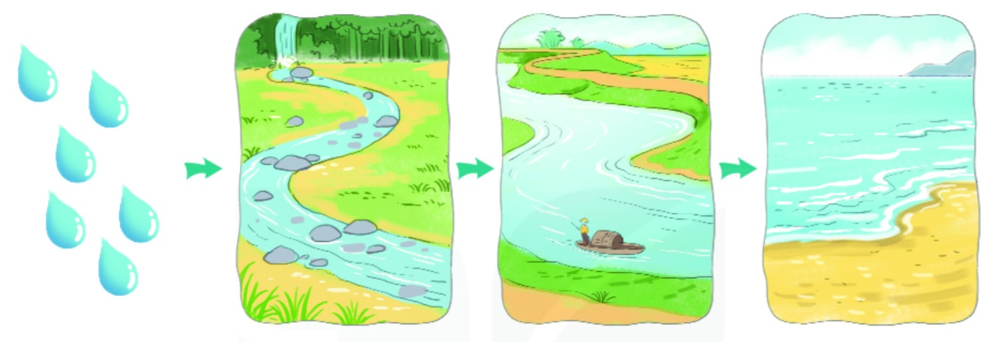
Câu 4
Nói về hành trình giọt nước đi ra biển

Slide 17
Mưa rơi xuống các con suối nhỏ
Các con suối men theo chân đồi chảy ra sông
Sông đi ra biển, thành biển mênh mông

Slide 18
Luyện đọc lại
03

Slide 19
Giọt nước và biển lớn
Tí ta tí tách
Từng giọt
Từng giọt
Mưa rơi
Rơi rơi.
Góp lại bao ngày
Thành dòng suối nhỏ
Lượn trên bãi cỏ
Chảy xuống chân đồi.
Suối gặp bạn rồi
Góp thành sông lớn
Sông đi ra biển
Biển thành mênh mông
Biển ơi, có biết
Biển lớn vô cùng
Từng giọt nước trong
Làm nên biển đấy!
(Nguyễn Bao)

Slide 20
Luyện tập theo văn bản đọc
04

Slide 21
Câu 1
Mỗi từ dưới đây tả sự vật nào trong bài thơ
Nhỏ
Lớn
Mênh mông

Slide 22
Giọt nước và biển lớn
Tí ta tí tách
Từng giọt
Từng giọt
Mưa rơi
Rơi rơi.
Góp lại bao ngày
Thành dòng suối nhỏ
Lượn trên bãi cỏ
Chảy xuống chân đồi.
Suối gặp bạn rồi
Góp thành sông lớn
Sông đi ra biển
Biển thành mênh mông
Biển ơi, có biết
Biển lớn vô cùng
Từng giọt nước trong
Làm nên biển đấy!
(Nguyễn Bao)

Slide 23

Câu 2
Đóng vai biển, em hãy nói lời cảm ơn giọt nước
Tớ là biển cả. Tớ mỗi ngày một mênh mông, bao la, rộng lớn. Nhờ có các bạn suối, sông góp thành nên tớ mới được như ngày hôm nay. Nhưng bạn mà tớ phải nói lời cảm ơn nhất đến là giọt nước. Nhờ có bạn ấy - những giọt nước trong veo chảy lượn từ bãi cỏ, qua chân đồi, góp thành sông lớn, sông lớn lại đi ra với tớ nên tớ mới trở nên thật bao la hùng vĩ.

Slide 24
Hẹn gặp lại nhé!

